Slide 1
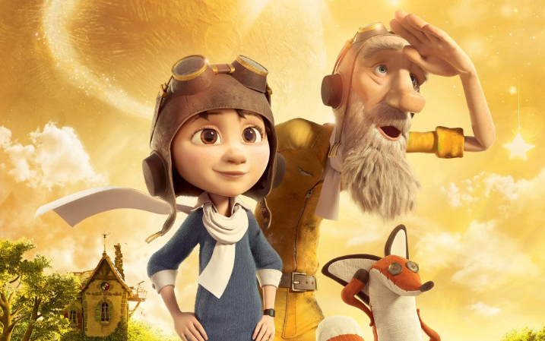
FILMSKA VZGOJA – 2019/2020
6. razred
MALI PRINC
7. razred
8. razred
9. razred

Slide 2
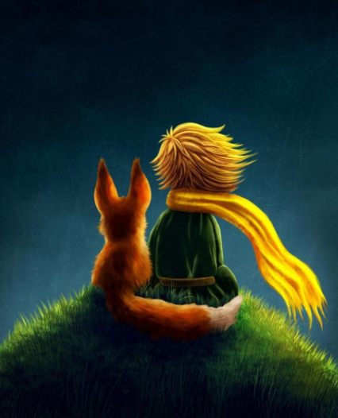
UVODNIK
Animirani film Mali princ je nastal po literarnem delu z istoimenskim naslovom, ki ga je napisal francoski pisatelj Antoine de Saint-Exupéry [Antuán dé Sént Eksziperì]. Literarna predloga filma je bila prevedena v okoli 180 jezikov, prevod v slovenščino je opravil slovenski pesnik Ivan Minatti.
Zgodba v Malem princu je ena najbolj branih in najlepših v svetovni književnosti. Namenjena je vsem generacijam.
Ljubica Rodošek je o Malem princu povedala:
To je „pripoved o fantu, ki ni kraljevskega rodu, a je kljub temu princ. Ne prihaja iz slavne vladarske družine, a je vendar najslavnejši. Ni bajno bogat, s seboj pa prinaša največje bogastvo. Ni začaran, a zaradi njegovih besed smo kot uročeni. In končno, pripoved govori o fantu, ki je domišljijski lik, a je resničnejši od resnice.“

Slide 3
Mali princ skriva v sebi modrosti življenja, ki jih širokosrčno deli bralcem svoje zgodbe. Režiser Mark Osborne se je odločil po literarni predlogi posneti animirani pustolovski film. V letu 2015 se je Mali princ predstavil na filmskih platnih. V središču zgodbe je Mala deklica, ki jo odlikuje neustrašnost, bistrost in radovednost. Na njeni poti v svet odraslih jo spremlja njena gospodovalna in ambiciozna mama, ki ji poskuša tlakovati uspešno življenjsko pot. Na videz urejen svet Male deklice obrne na glavo Letalec – prijazen in navihan stari sosed, ki ji odpre vrata v domišljijski svet, v katerem je prav vse mogoče. Mala deklica se pripravi na čudežno potovanje v svoj domišljijski svet in v svet Malega princa. Pri tem ji pomaga Letalec, saj ji začne pripovedovati neverjetne zgodbe, ki jih je doživel. Ob njegovih fantastičnih pripovedih se Mala deklica podaja v skrite domišljijske svetove in počasi spoznava, da vsi potrebujemo Malega princa v sebi, saj le tako dobimo tiste ta prave izkušnje o sebi in svetu, med drugim pa v nas samih zori in dozori tudi spoznanje …
… da je bistvo očem nevidno. Kdor hoče videti, mora gledati s …

Slide 4
PODATKI O FILMU MALI PRINC (Francija, 2015, 115 minut)
Žanr/vrsta
animirana domišljijska pustolovščina/animirani film, družinski film
Scenarij Mark Osborne, Bob Persichetti in Irena Brignull (po romanu Antoina de Saint-Exuperyja)
Režija Mark Osborne
Glasovi slovenske sinhronizacije
Letalec: Primož Pirnat Mala deklica: Maja Kunšič Mama: Vesna Pernarčič Mali princ: Gašper Jarni

Slide 5
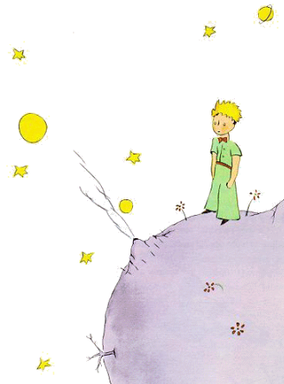
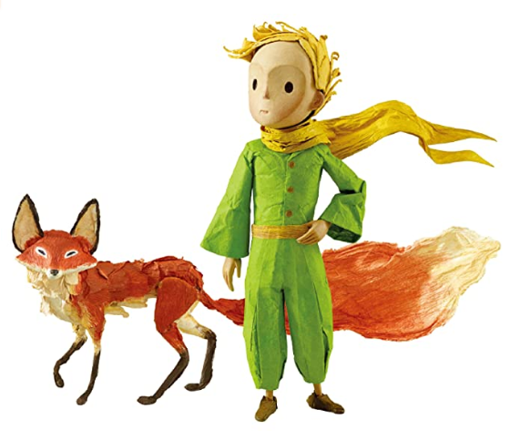
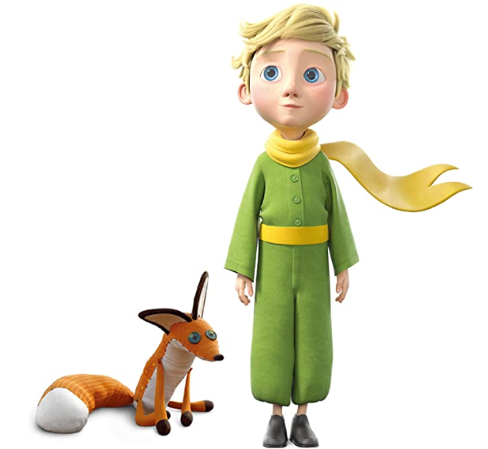
ZANIMIVOSTI O FILMU MALI PRINC
Likovna zasnova filma temelji na rumeni in beli barvi, ki prevladujeta v ilustracijah v knjigi Mali princ. V tistem delu filma, ki pripoveduje zgodbo o Malem princu, pa je bila uporabljena 'stop-motion' animacija lutk in papirja (kolaž). Tako so snovalci filma poskušali ohraniti preprosto podobo ilustracij iz svetovno znane knjige. 5–15 sekund filma so morali animirati en teden (odvisno od težavnosti). V okvirni zgodbi o Mali deklici so uporabili računalniško animacijo.
Od leve proti desni: ilustracija Malega princa v knjigi, 'stop-motion' animacija v filmu in računalniška animacija (proti koncu filma)

Slide 6
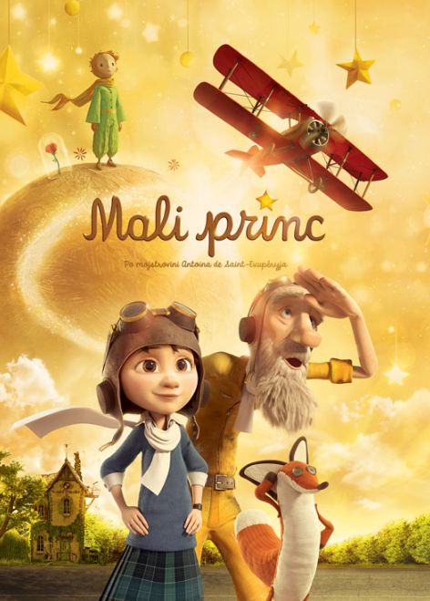
Ogledal/-a si boš animirani film Mali princ.
Pred ogledom filma preberi navodila, s katerimi si boš pomagal/-a pri zapisu ocene filma.
Oceno filma oddaj svoji učiteljici slovenščine.

Slide 7
FILMSKA VZGOJA – 2019/2020
MALI PRINC
https://4d.rtvslo.si/arhiv/tuji-filmi/174690057

